Slide 1
252-0027
Einführung in die Programmierung
Übungen
Woche 5: Arrays, Methoden, Debugger
Timo Baumberger
Departement Informatik
ETH Zürich

Slide 2
Programm
Arrays
Strings
Methoden
Java Debugger
Nachbesprechung
Vorbesprechung
Kahoot

Slide 3
Organisatorisches
Mein Name: Timo Baumberger
Bei Fragen: tbaumberger@student.ethz.ch
Mails bitte mit «[EProg24]» im Betreff
Neue Aufgaben: Dienstag Abend (im Normalfall)
Abgabe der Übungen bis Dienstag Abend (23:59) Folgewoche
Abgabe immer via Git
Lösungen in separatem Projekt auf Git
Notes:
Topic to come: Typen und Variable ➜ Basistypen: Einfache (eingebaute) Typen

Slide 4
1D Arrays

Slide 5
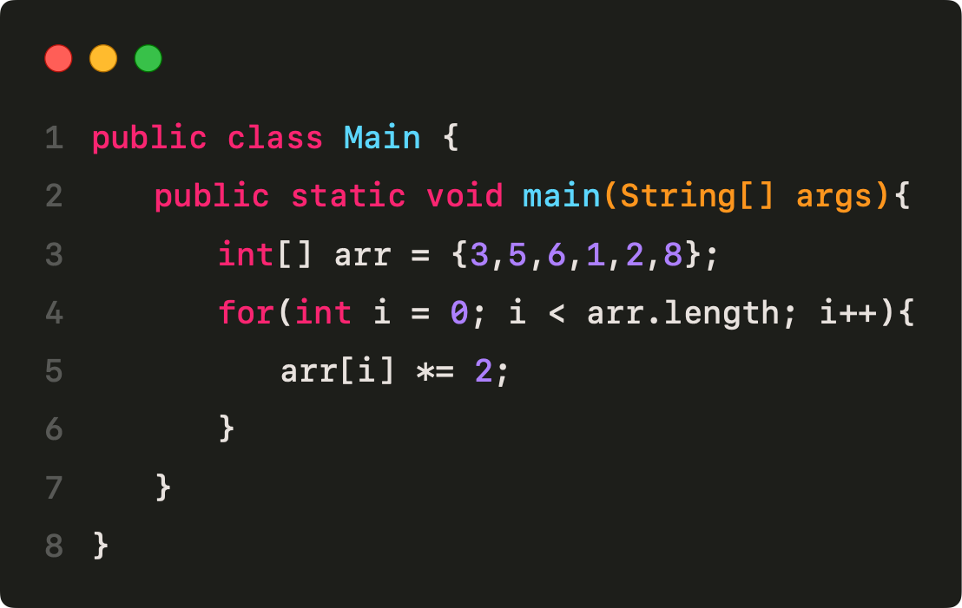
Eindimensionale Arrays
Arrays belegen eine feste Größe n im Speicher, haben daher auch eine feste Länge
für jeden Eintrag kann für den deklarierten Datentyp ein Wert gespeichert werden
auf ein spezifisches Element i zugreifen können wir mit arr[i]
Indizierung startet bei 0, geht also bis n-1 (wie bei Strings)

Slide 6
Beispiel 1D Array

Slide 7
2D Arrays

Slide 8
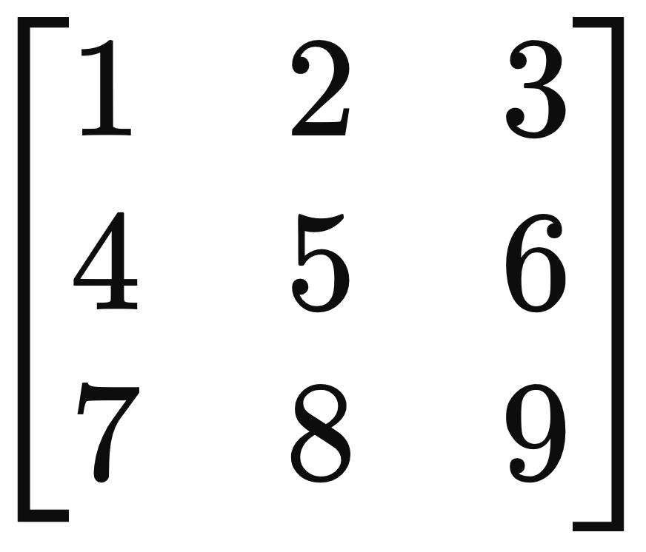

Slide 9
[[1,2,3],[4,5,6],[7,8,9]]

Slide 10
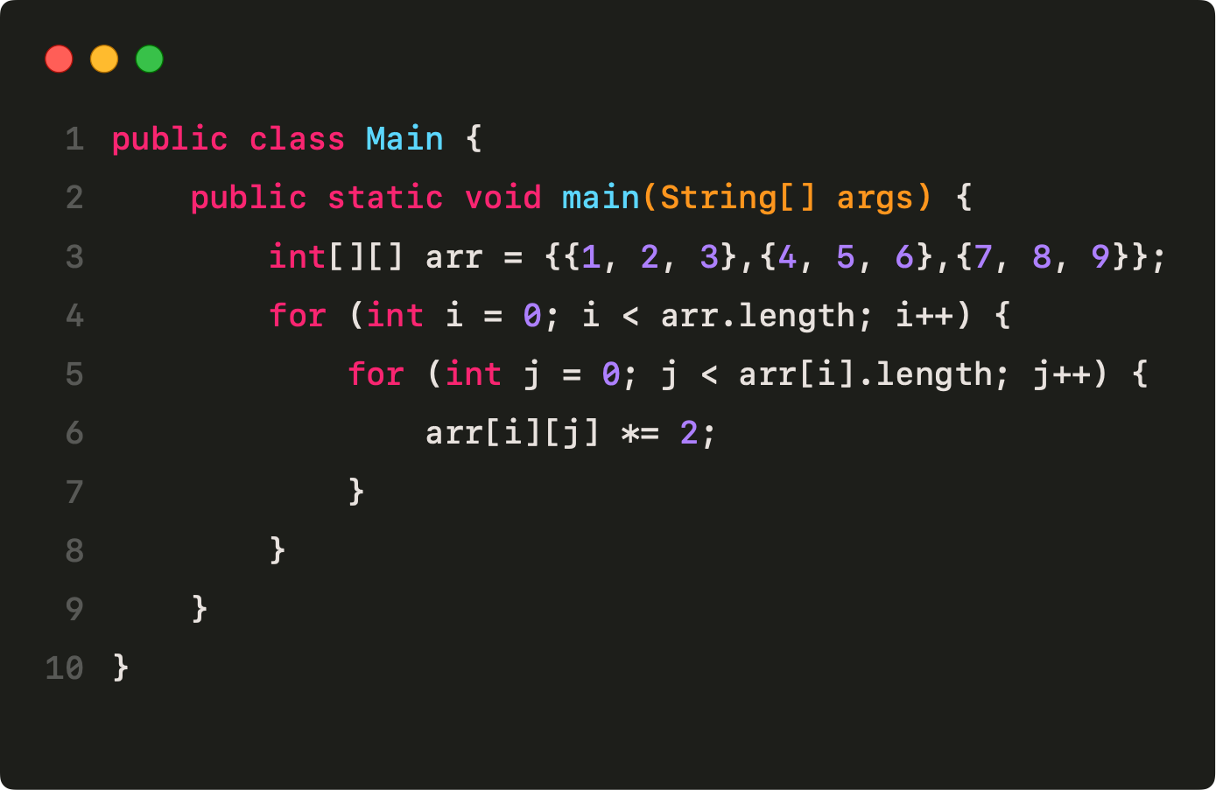
Zweidimensionale Arrays
eine Matrix könnte als Zweidimensionales Array dargestellt werden
int[][] arr = new int[n][n];
definiert ein Array, welches n integer-Arrays der Länge n speichert (nxn-Matrix)
eine gesamte Zeile erhalten wir also mit arr[i] für 0≤i<n
einen Eintrag erhalten wir mit arr[i][j] für 0≤i,j<n
Vorsicht: Die Längen der Arrays könnten unterschiedlich sein!

Slide 11
2D Arrays
array = {arrOne, arrTwo, arrThree}
i | 0 | 1 | 2 | 3 | 4 | 5
arrOne[i] | 4 | 501 | -1 | 200 | 42 | 0
i | array[i]
0
1
2
i | 0 | 1 | 2
arrTwo[i] | 11 | 21 | -170
i | 0 | 1 | 2 | 3
arrThree[i] | 100 | 1 | -321 | 3

Slide 12

int[] arOneD = {1,2,3,4,5,6};
i | 0 | 1 | 2 | 3 | 4 | 5
arOneD[i] | 1 | 2 | 3 | 4 | 5 | 6
int[][] arTwoD = {
{1,2,3},
{4,5,6},
{7,8,9}
};
i | 0 | 1 | 2
arTwoD[i]
i | 0 | 1 | 2
[i] | 1 | 2 | 3
i | 0 | 1 | 2
[i] | 4 | 5 | 6
i | 0 | 1 | 2
[i] | 7 | 8 | 9

Slide 13
int[][] arTwoD = {
{1,2,3},
{4,5,6},
{7,8,9}
};
i
0 | {1,2,3}
1 | {4,5,6}
2 | {7,8,9}
arTwo[i] =
i\j | 0 | 1 | 2
0 | 1 | 2 | 3
1 | 4 | 5 | 6
2 | 7 | 8 | 9
arTwo[i][j] =

Slide 14
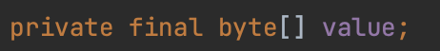
Strings: Wiederholung
Strings sind Referenzen (gespeichert im Heap)
Strings sind aber immutable / unveränderbar
Wirklich? Ja! 🤓
Arrays sind veränderbar
Bei 0 indexiert

Slide 15
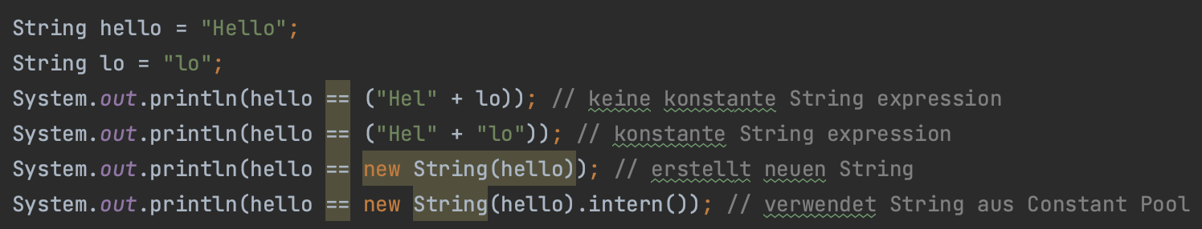
Strings Internal (nice to know)
Literal String sind immer identisch
Strings werden in String Constant Pool gespeichert
Konstante String Expressions werden im Constant Pool gespeichert (Auswertung vor Ausführung des Codes möglich)
Sequenz von Chars (eigentlich von Bytes)

Slide 16
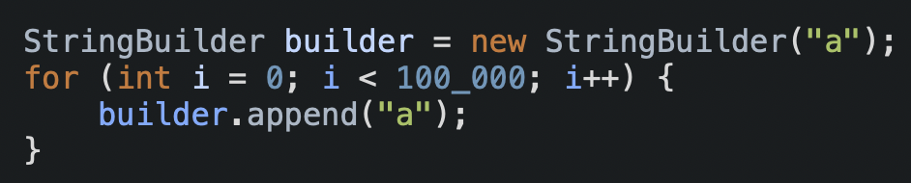
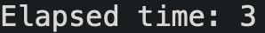
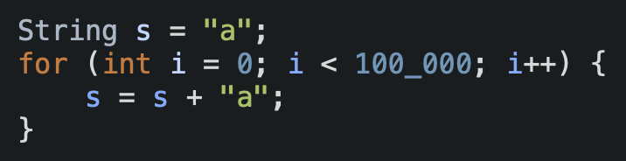
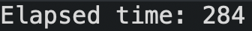
String Performance
Lösung

Slide 17
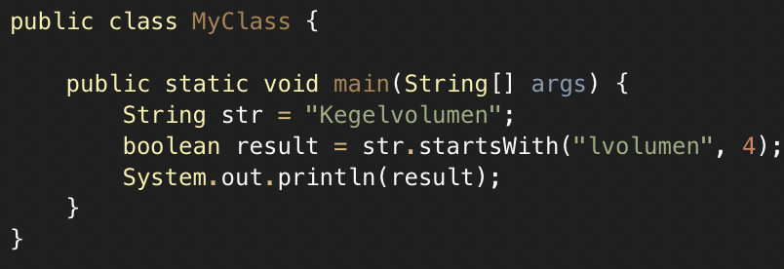
String Beispiel
Output: true
Notes:
true
// ignoriert die ersten 4 (offset)
// startet die Suche bei index 4

Slide 18
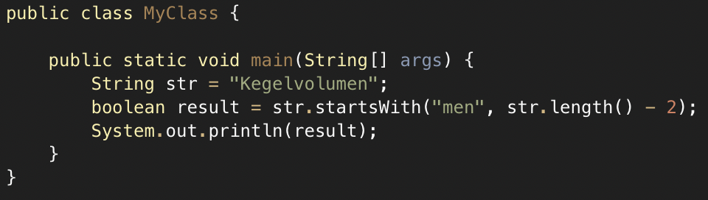
String Beispiel
Output: false
Notes:
False
// ignoriere alle Buchstaben ausser die letzten beiden

Slide 19
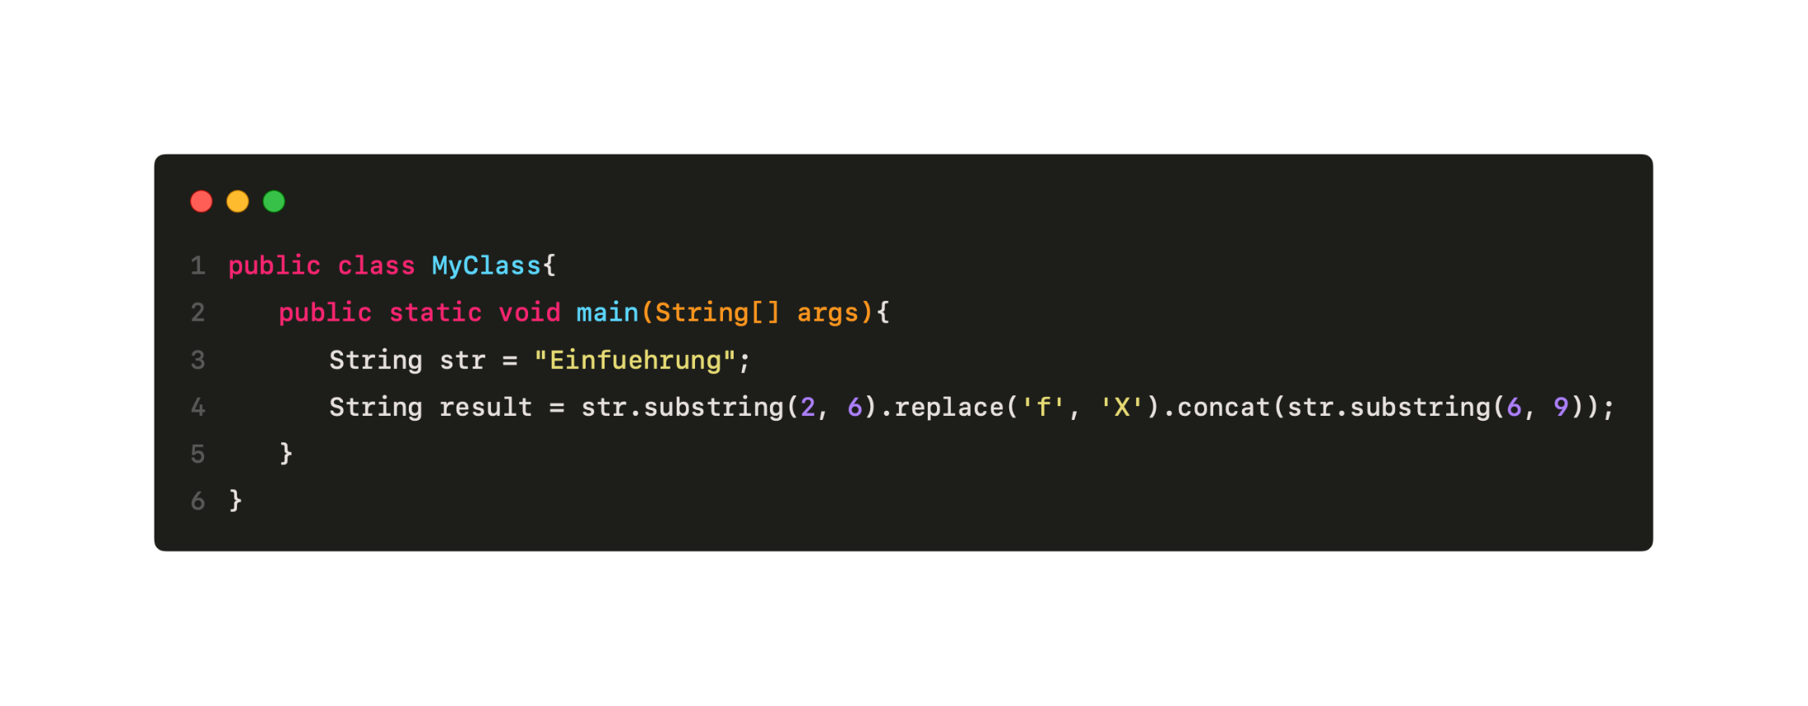
String Beispiele
Output: nXuehru

Slide 20
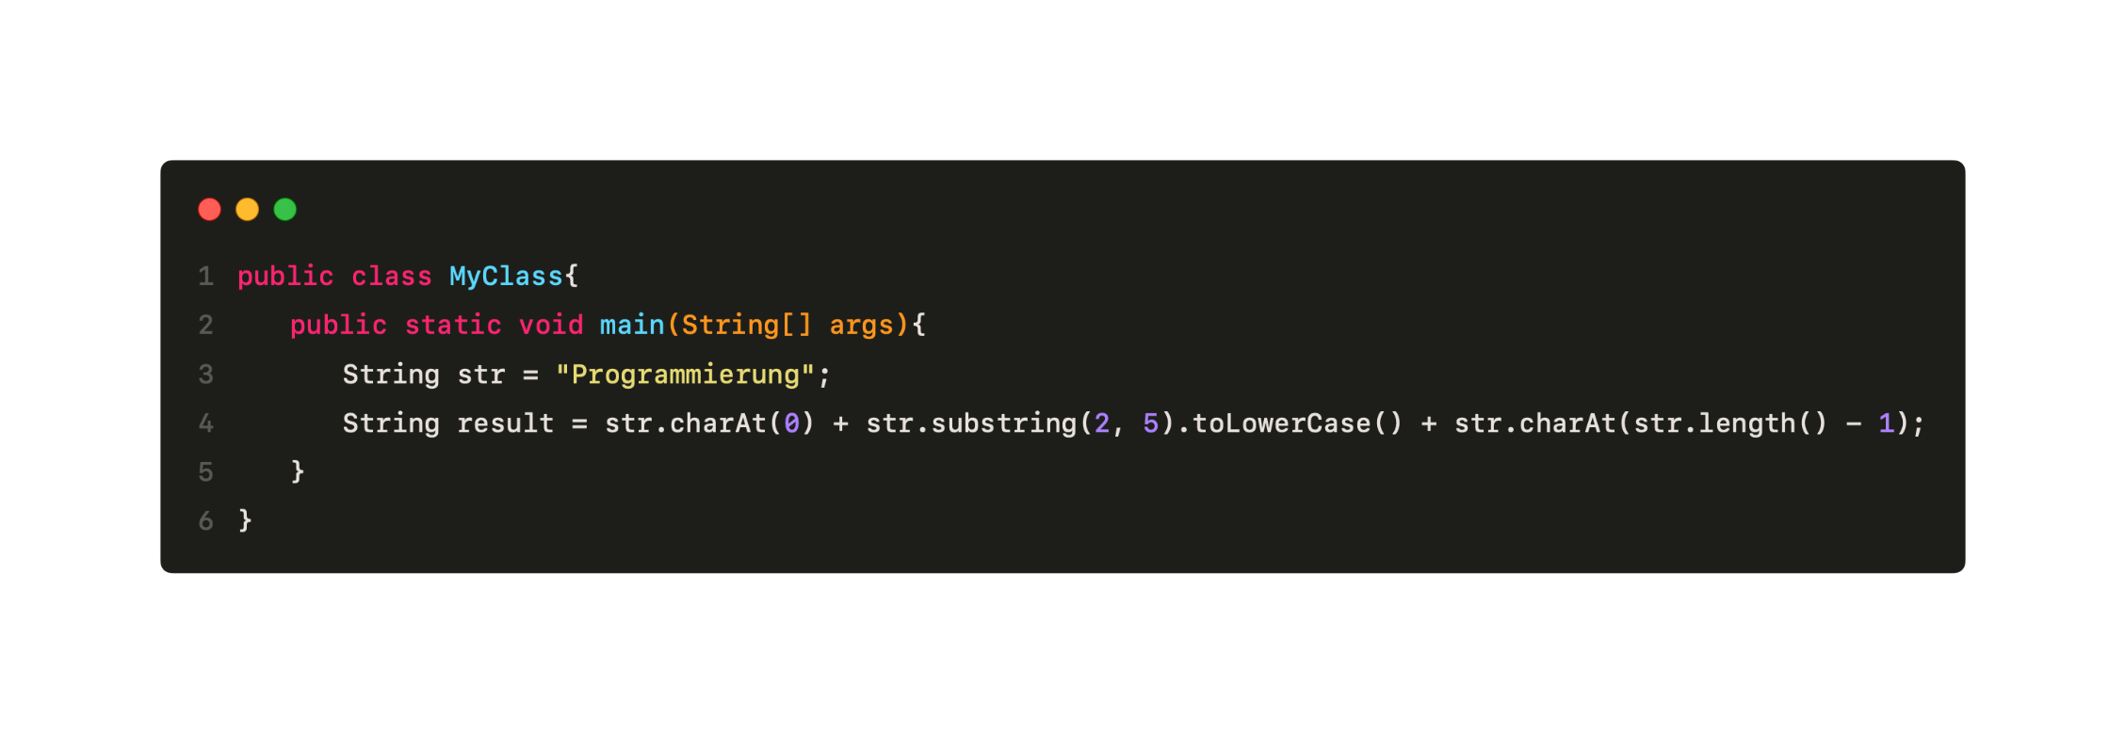
String Beispiele
Output: Pogrg

Slide 21
Methoden

Slide 22
public static int add(int a, int b){ …

Slide 23
public static int add(int a, int b){ …
Sichtbarkeit
Name
Parameter
Rückgabetyp

Slide 24
public static int add(int a, int b){ …
Signatur
Sichtbarkeit
Name
Parameter
Rückgabetyp

Slide 25
Java: Methoden Signatur
Kombination aus Name der Methode, Anzahl der Parameter, Typen der Datentypen und Reihenfolge der Parameter
Reihefolge wird nur beachtet wenn die Parameter Typen unterschiedlich sind
Signatur einer Methode identifiziert eine Methode in Java eindeutig

Slide 26
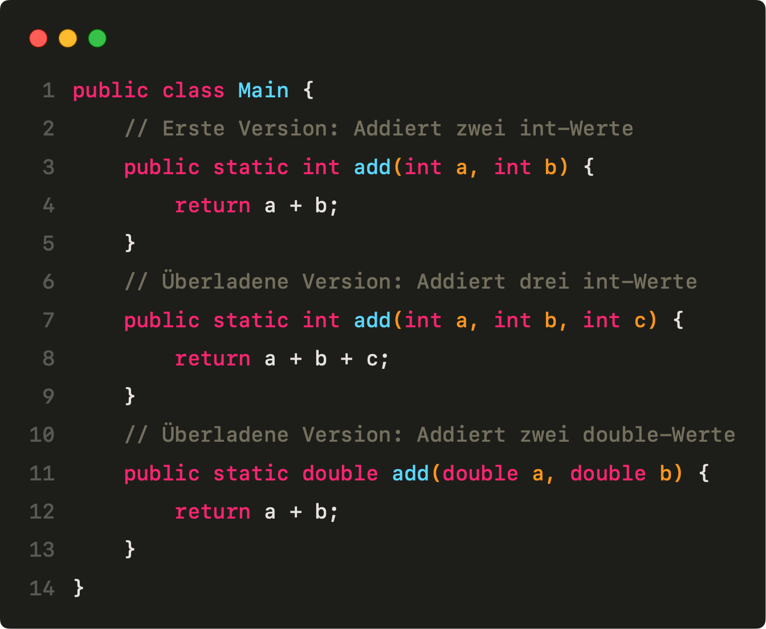
Method-Overloading
Eine Methode kann überladen werden, in dem die Methodenparameter verändert werden
trotz gleichem Namen hat sie dann eine andere Signatur
add kann durch Überladung mit unterschiedlichen Parametern aufgerufen werden, hat nun unterschiedliche Rückgabetypen

Slide 27
Rekursion

Slide 28
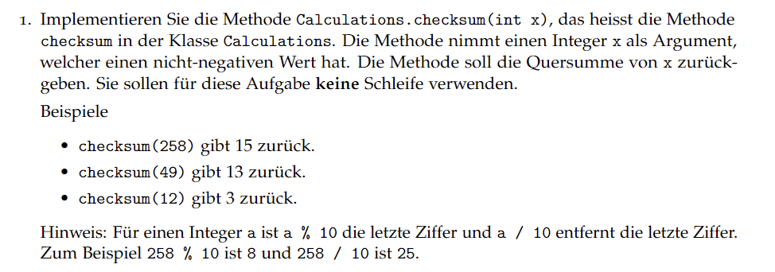
Rekursion - Beispiel
Notes:
/*
* Berechnet die Quersumme von x mittels Rekursion
*
* Falls x < 10 dann haben wir nur noch einen digit und addieren dies direkt zur Quersumme dazu.
*
* Sonst extrahieren wir den nächsten digit mit x % 10 und addieren es zur Quersumme dazu.
*
* Wir nehmen induktiv an, dass wir checksum(x / 10) bereits berechnet haben und definieren:
* 1. Base Case x < 10
* 2. Induction Step wie wir mittels checksum(x / 10) auf checksum(x) kommen
*/
public static int checksum(int x) {
if (x < 10) {
return x;
} else {
return x % 10 + checksum(x / 10);
}
}

Slide 29
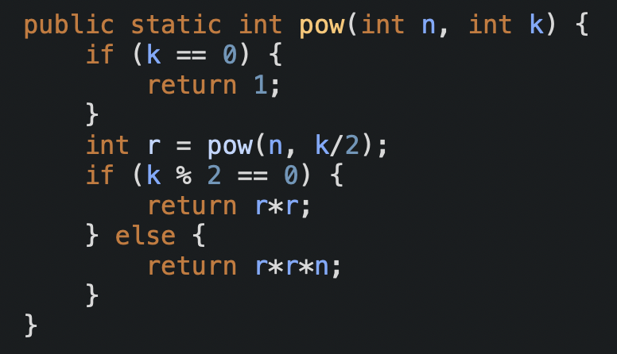
Rekursion - Potenzieren
Notes:
O(log(n))

Slide 30
Tut das Vorprogrammieren!

Slide 31
Java Debugger

Slide 32
Was ist der Debugger und was tut er?
Ein Tool (in Java), das beim Analysieren von Fehlern hilft.
Mit dem Java-Debugger kann man Schritt für Schritt durch das Programm gehen und genau beobachten, wie es ausgeführt wird.
Die Änderungen der Variablen und ihrer Werte in jeder Zeile werden in einer Tabelle dargestellt.

Slide 33
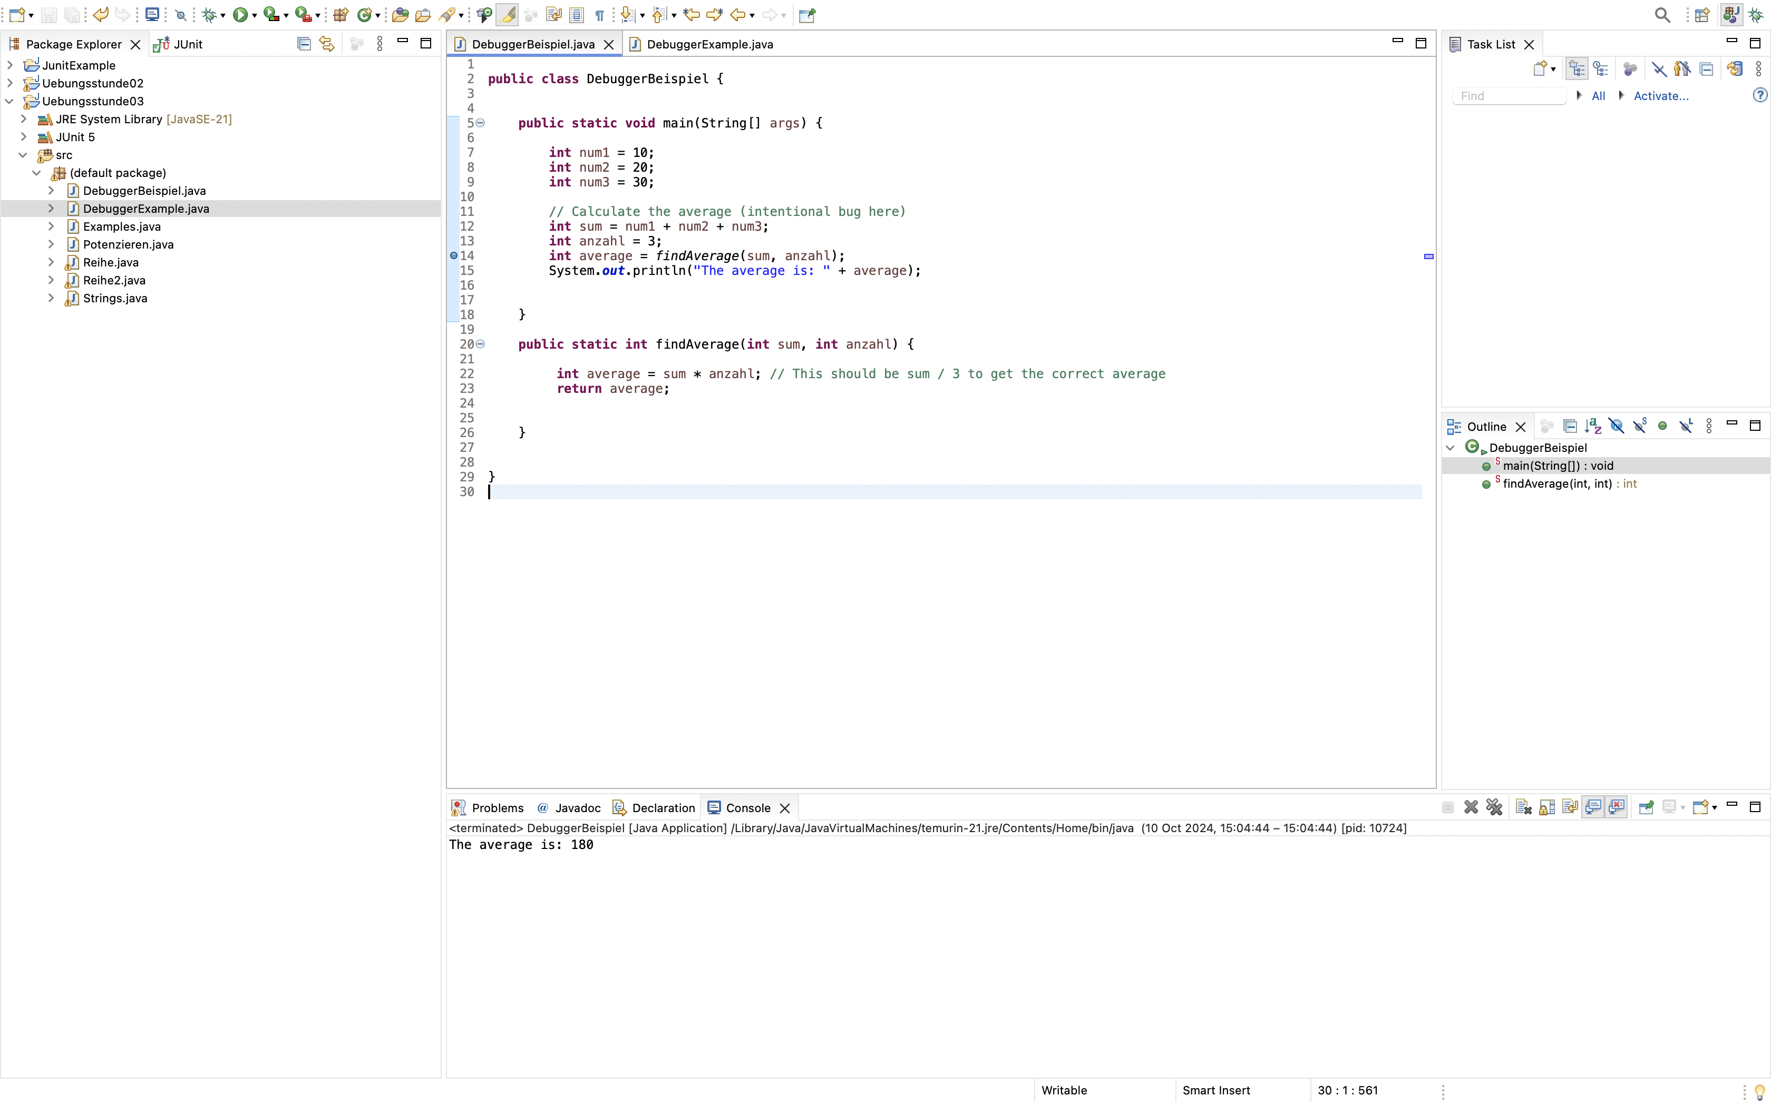
Das Programm macht nicht, was du erwartest, und du kannst den Fehler nicht finden?
Benutze den Debugger!

Slide 34
Breakpoints
Bis zum Breakpoint wird alles automatisch ausgeführt, und sobald die Zeile mit dem Breakpoint erreicht wird, stoppt die automatische Ausführung.
Anschliessend kann der Benutzer Zeile für Zeile das Programm selbst ausführen.
Breakpoint auswählen: An einer Stelle, an der man weiss, dass alles bis dahin wie erwartet funktioniert.
Breakpoint setzen: Links von der Spalte mit den Zeilennummern doppelt klicken, um den Breakpoint zu setzen (ein blaues Kreis-Icon sollte in der Spalte erscheinen).

Slide 35
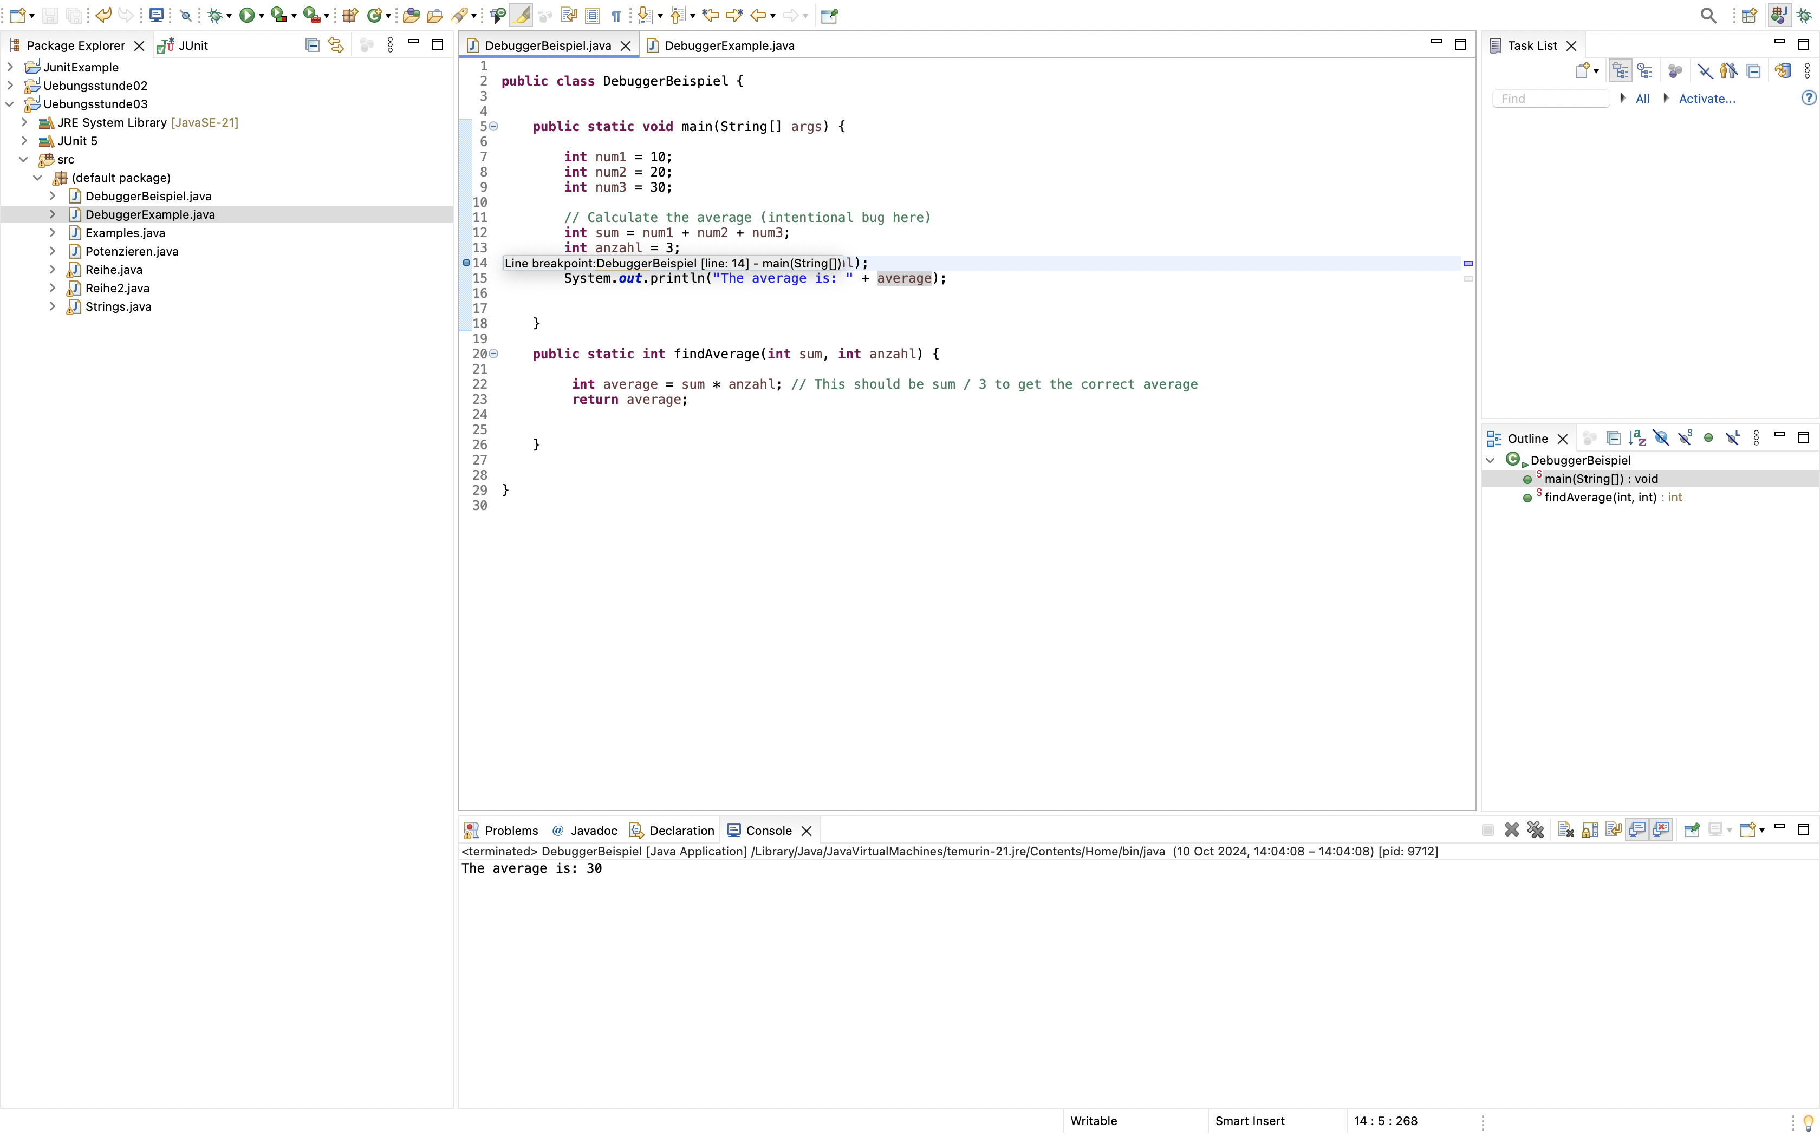
Da wir sicher sind, dass sum und anzahl stimmen, wollen wir nun die Methode findAverage testen.
Dazu setzen wir einen Breakpoint in der Zeile, in der diese Methode aufgerufen wird.

Slide 36
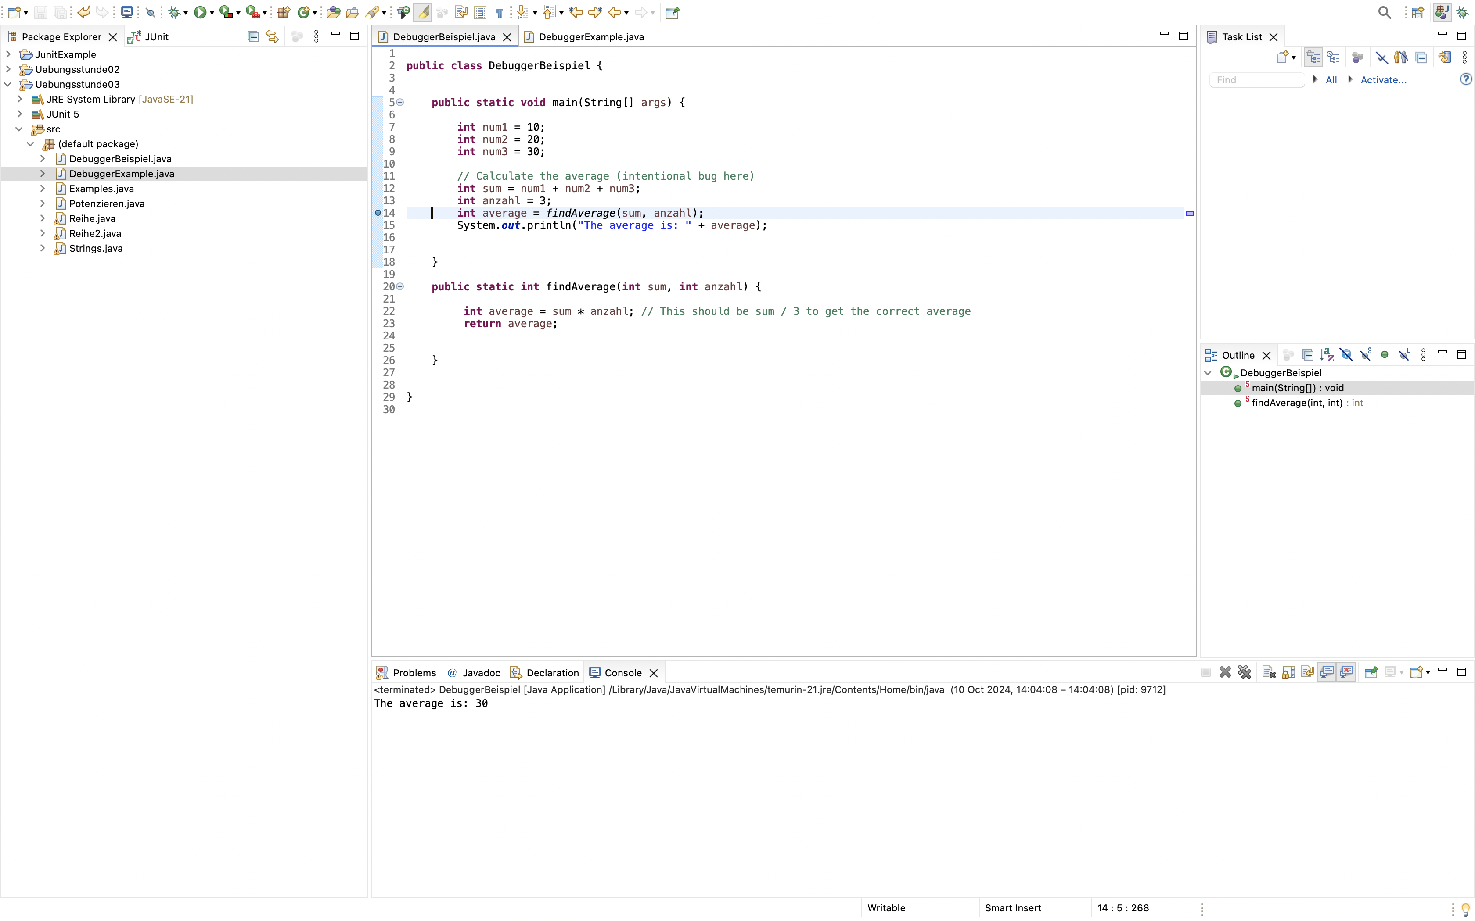

Slide 37
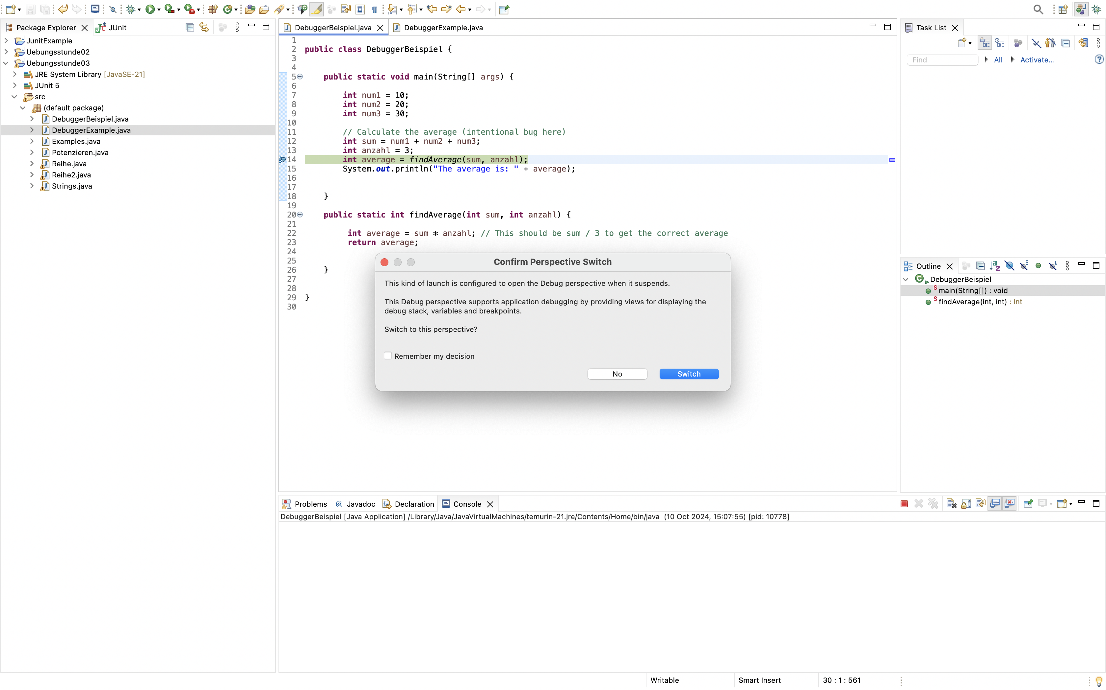

Slide 38
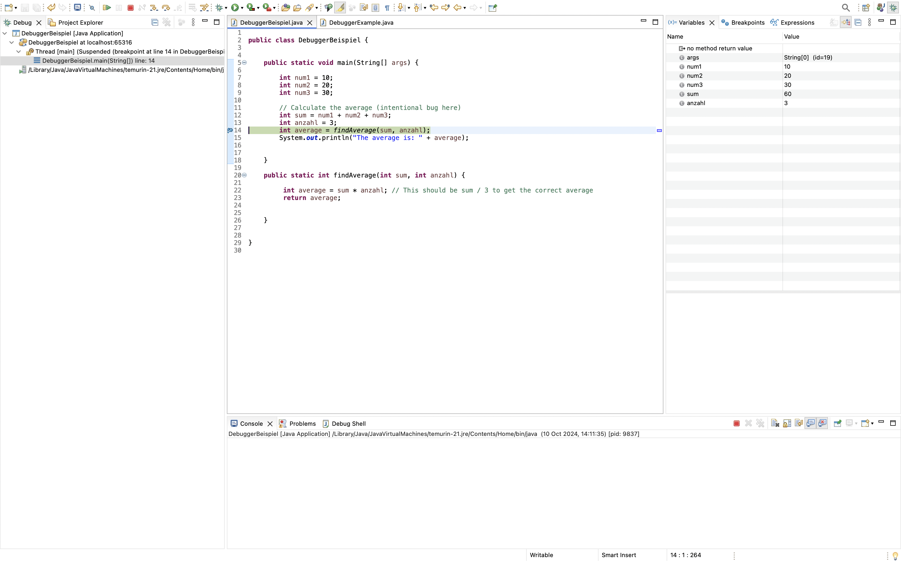

Slide 39

Grüne Zeile: alles bis und ohne diese Zeile wurde ausgeführt
Debugger Symbole:
Step over (F6)
- Um zur nächsten Zeile zu gehen.
Termination
- Um den Debugger zu stoppen
Step into (F5)
- Um in eine Methode zu springen.

Slide 40
Von dieser Zeile aus weitergehen…

Slide 41
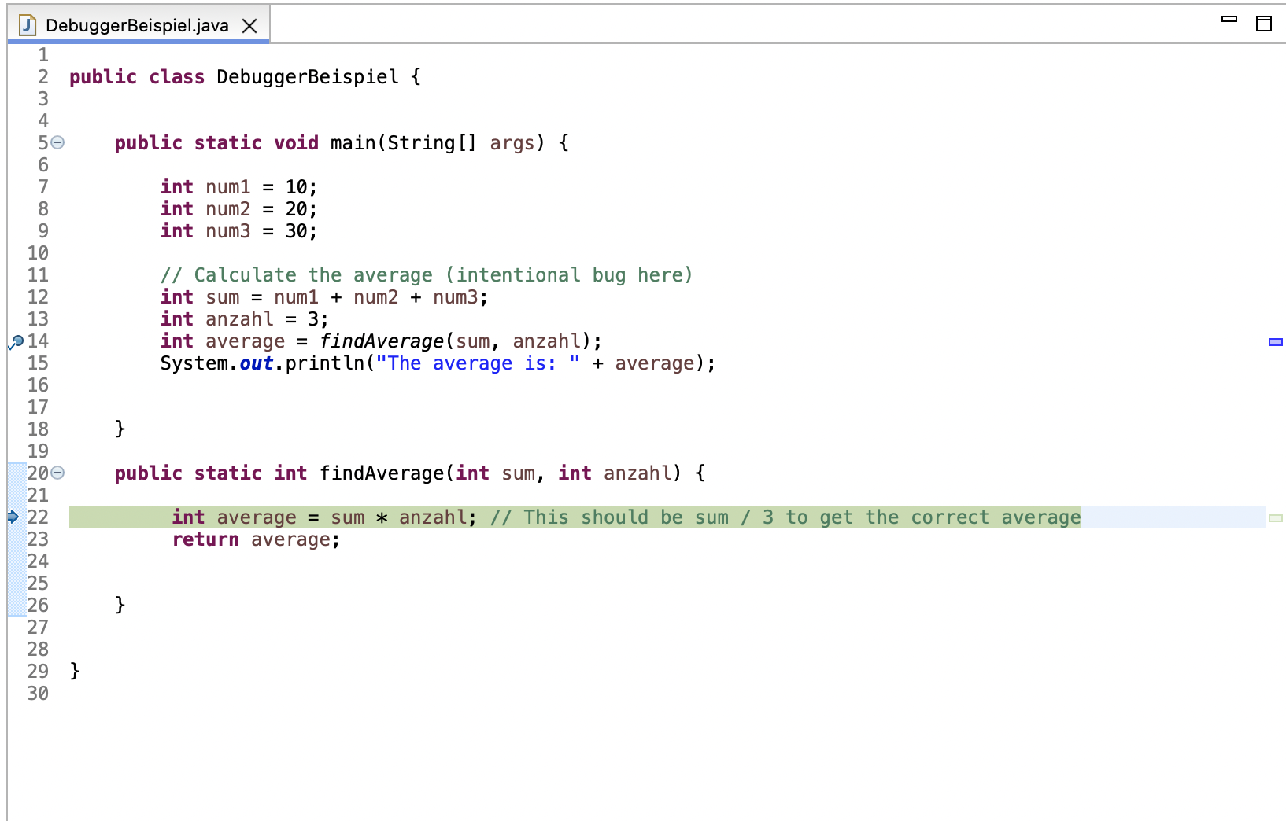
Mit step into:
Wir sind in die aufgerufene Methode findAverage hineingegangen und können nun diese Methode Schritt für Schritt ausführen.

Slide 42
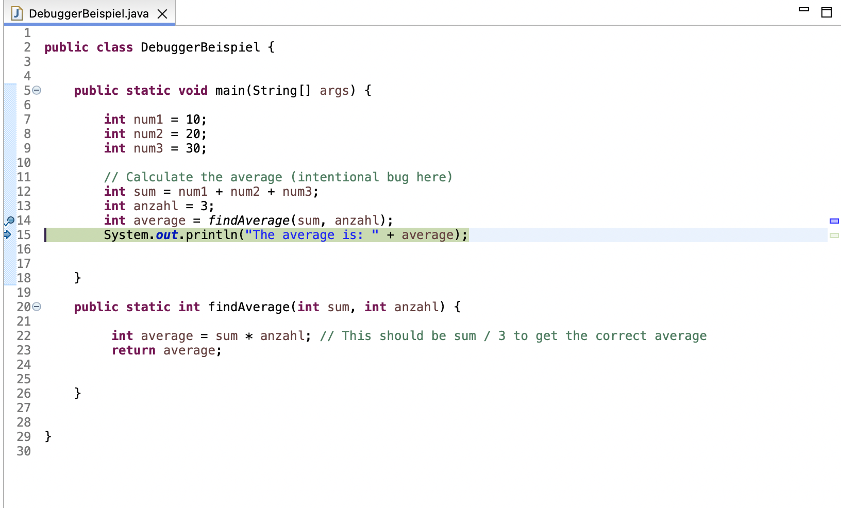
Mit step over:
Der Methodenaufruf von findAverage wurde in einem Schritt ausgeführt und der Rückgabewert an average zugewiesen.
Wir befinden uns jetzt in der nächsten Zeile.

Slide 43


Step over vs. Step into: Wann welches benutzen?
Step over:
Zur nächsten Zeile springen.
Wenn in der Zeile eine Methode aufgerufen wird, wird sie ausgeführt. Man geht davon aus, dass sie wie erwartet funktioniert und dass der Rückgabewert korrekt ist.
Step into:
In die Methode hineingehen, um sie schrittweise zu durchlaufen.
Dies verwendet man, wenn man unsicher ist, ob die Methode wie erwartet funktioniert, und man den Ablauf genauer überprüfen möchte.
Notes:
Difference is that with step into, you can also go through the called method step by step and see what happens
With step over, method is called and completed within one step. Only do this when you are sure the method is correct.
If no method is being called, use step over

Slide 44
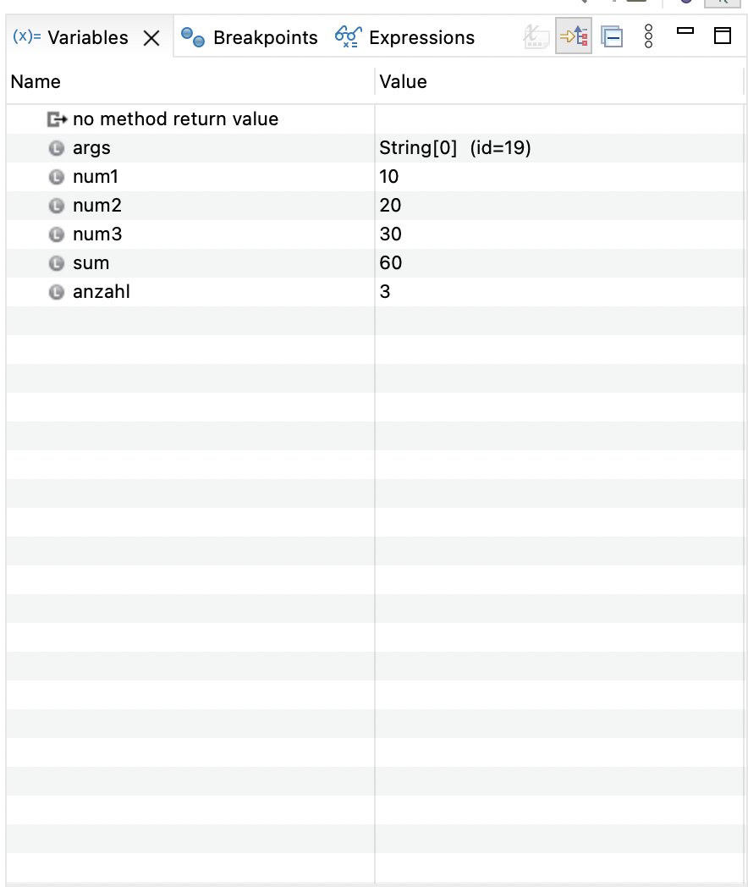
Zeigt alle Variablen und ihre Werte an, die im Scope der grünen Zeile liegen.
Nach der Ausführung jeder Zeile kann man überprüfen, ob sich die Werte wie erwartet geändert haben.

Slide 45
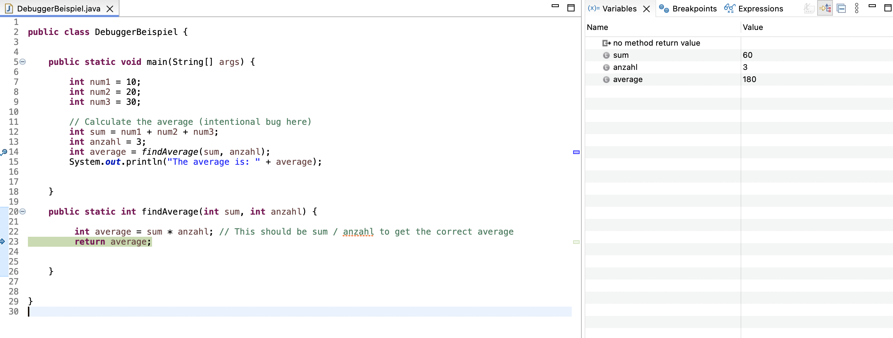
Hier kann man sehen, welche Werte sum, anzahl und average enthalten.
Anhand der Spalte "Value" erkennt man, dass average durch (sum * anzahl) berechnet wird, anstatt durch (sum / anzahl).

Slide 46
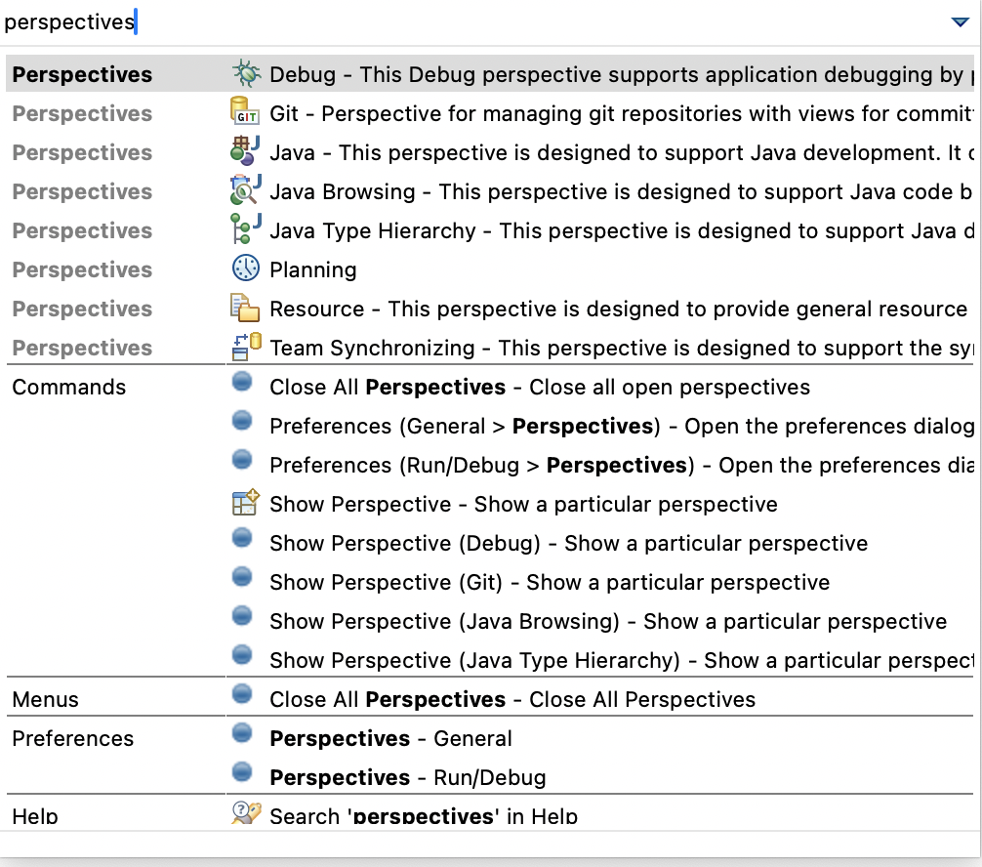
Falls nicht automatisch zur Debugger Perspective gewechselt wird:
Rechts oben in der Searchbox “Perspectives” suchen:
Debug Perspective wählen

Slide 47
Zurück zur Java Perspective wechseln:
Rechts oben in der Searchbox “Perspectives” suchen:
Java Perspective auswählen

Slide 48
Git Merge Conflicts

Slide 49
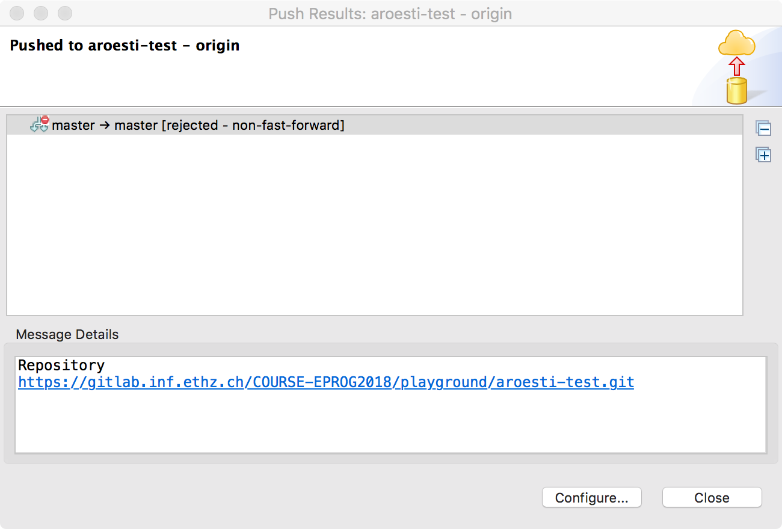
[rejected - non-fast-forward]

Slide 50
Git - Merge Conflicts
Student löst Übung gleichzeitig während TA korrigiert → Beim Versuch zu pushen, Konflikt!
Übung veröffentlicht
Student löst Übung
TA korrigiert
?
Student macht Änderungen
push ⚡

Slide 51
Einfache Lösung
Im Fenster Git Repositories, Rechtsklick auf das Repository, dann “git pull --rebasae”.
Zwei mögliche Ergebnisse:
Result: “Merged”. Das Problem ist gelöst. Mit Rechtsklick auf Repo, dann “Push to Upstream” können die eigenen Änderungen hochgeladen werden.
Result: “Conflict”. TA und Student haben dieselbe(n) Datei(en) bearbeitet. Die rot markierten Dateien müssen manuell durchgegangen werden. Konflikt-Zeilen sind mit “<<<<”, “====” und “>>>>” markiert. Nach dem Bearbeiten erneut committen. Dann ist ein Push möglich.

Slide 52
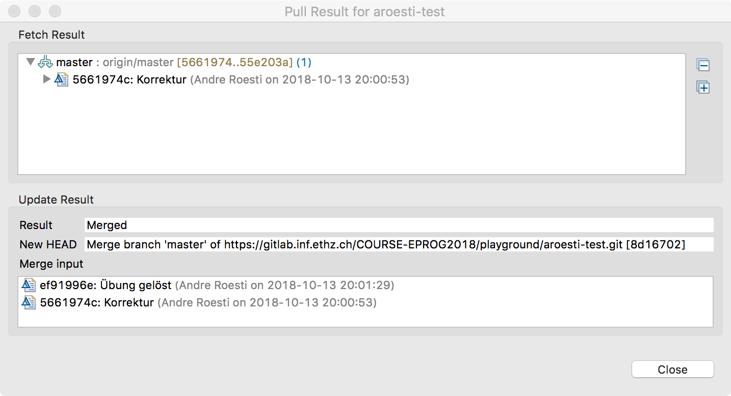

Slide 53
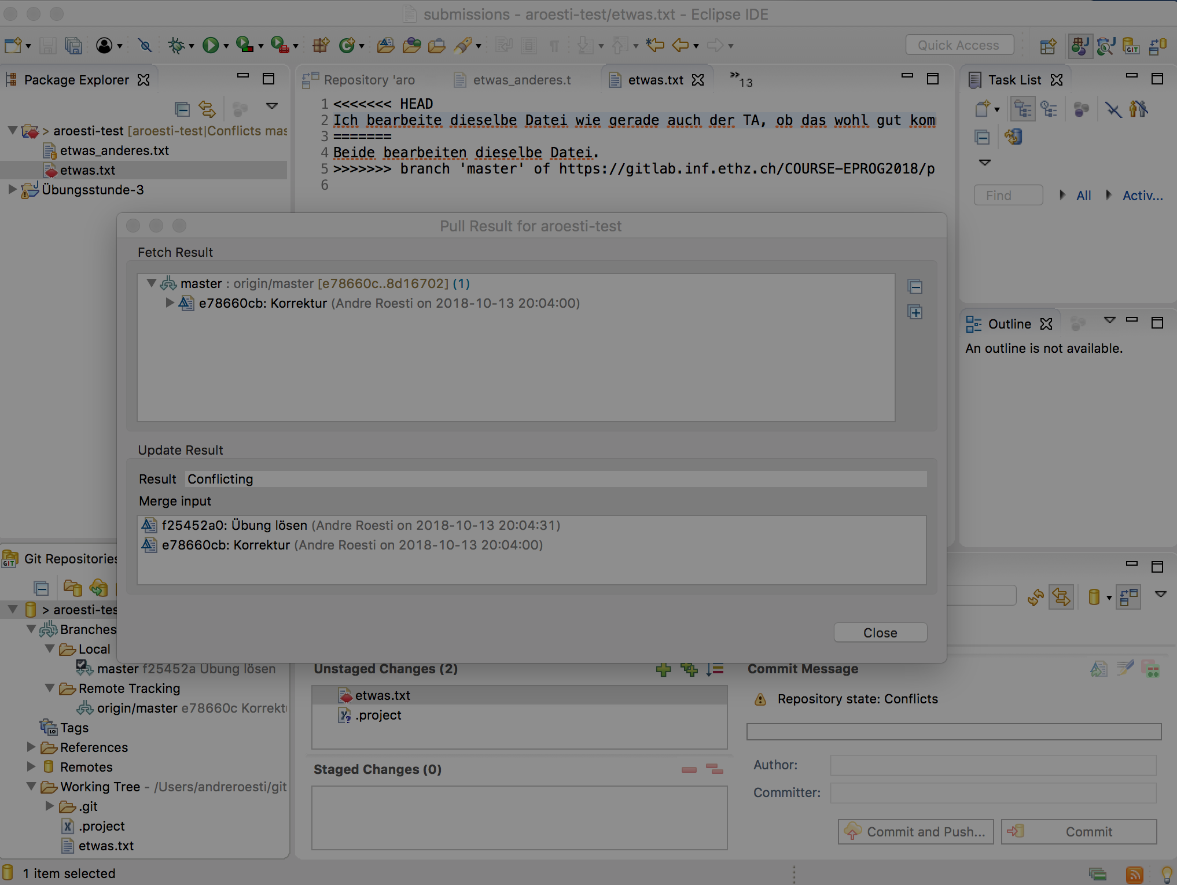
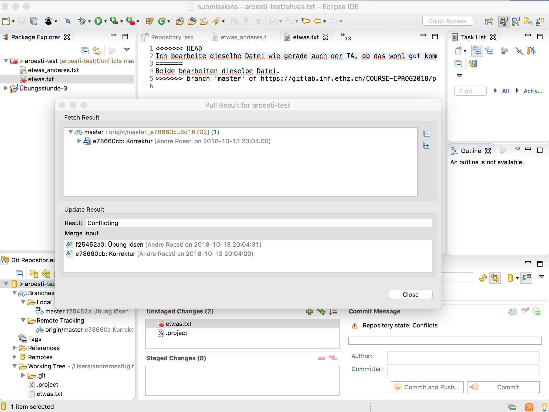

Slide 54
Feedback

Slide 55
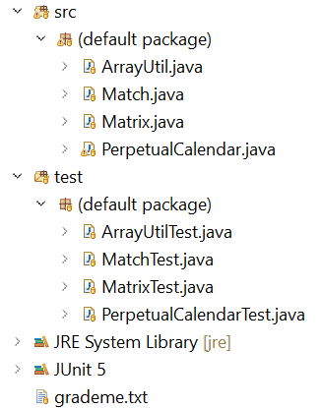
Feedback
Ihr sagt den TAs ab u04 wo ihr Feedback haben möchtet.
Dazu schreibt ihr die Aufgaben in das grademe.txt file und pushed dieses mit eurer Abgabe.
Notes:
Topic to come: Typen und Variable ➜ Basistypen: Einfache (eingebaute) Typen

Slide 56
Value vs Reference
Variablen enthalten entweder einen Wert (Primitive Type) oder eine Referenz (Object oder Object[]).
Variablen enthalten nie Objekte.
Referenzen zeigen auf das Objekt im Speicher.
Referenzen befolgen auch Value Semantics.
Nur die Objekte selbst ermöglichen Reference Semantics.

Slide 57
Nachbesprechung

Slide 58
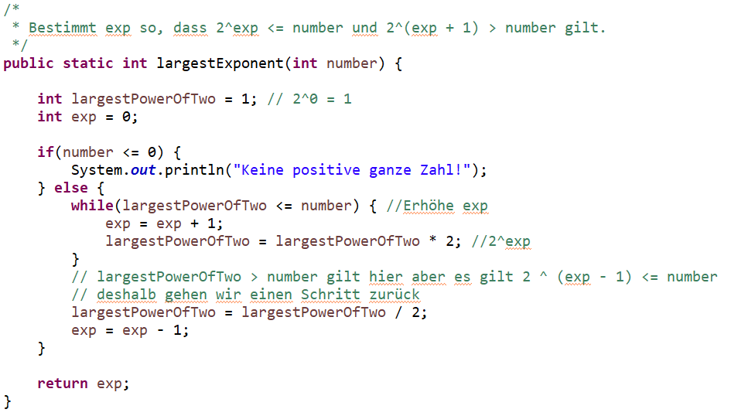
Aufgabe 1: Binärdarstellung
Schritt 1: Finde exp so, dass 2^exp <= number und 2^(exp + 1) > number.

Slide 59
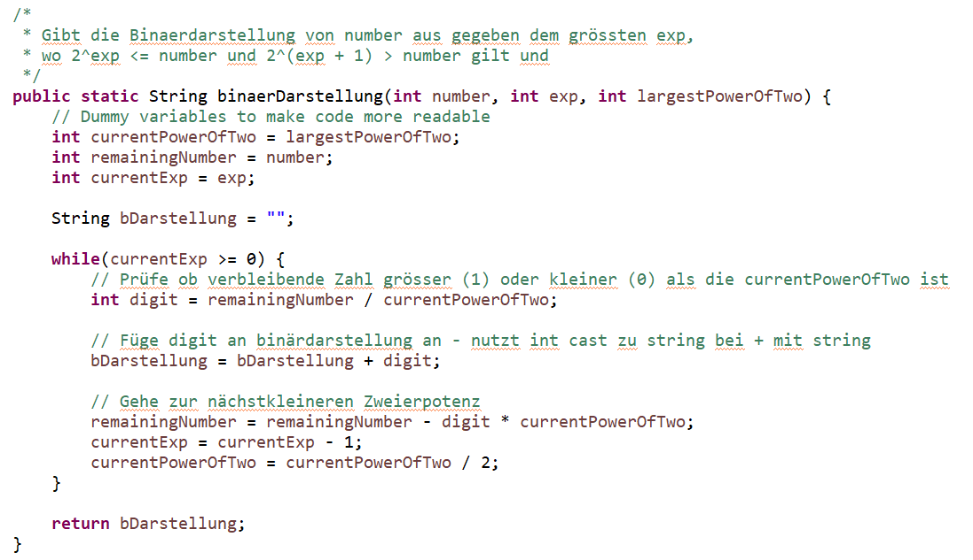
Aufgabe 1: Binärdarstellung
Schritt 2: Wenn 2^currentExp >= number dann ist das nächste Bit 1 sonst 0.

Slide 60
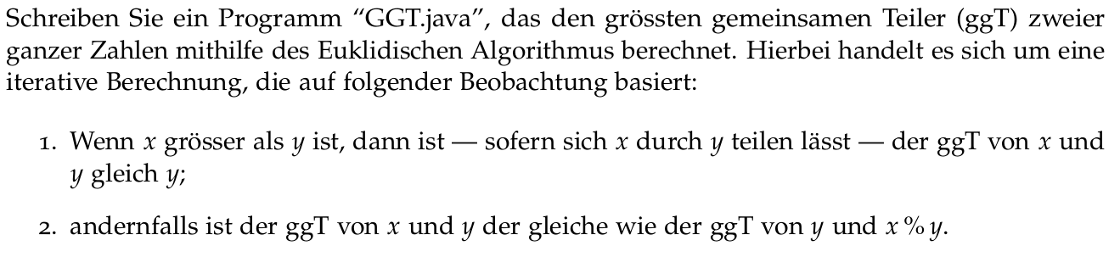
Aufgabe 2: Grösster gemeinsamer Teiler
while(x <= y || x % y != 0) { // Zwischenspeichern von y int altY = y; y = x % y; x = altY; } System.out.println(y);
Negation der Bedingung in 1.

Slide 61
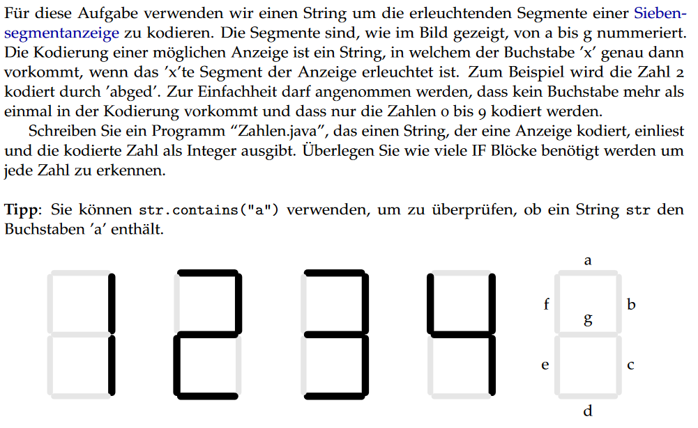
Aufgabe 3: Zahlenerkennung
Notes:
Beispiele am Whiteboard

Slide 62
Aufgabe 3: Zahlenerkennung
{1,2,3,7}
{0,4,5,6,8,9}
f
{5,6}
{0,4,8,9}
d
b
{4,9}
{0,8}
a
c
e
e
a
g
1
7
2
3
5
6
4
9
0
8
Notes:
Beispiele am Whiteboard
Jedem Buchstabe eine Primzahl zuordnen => Unterschiedliche Primfaktoren => Unterschiedliche Buchstaben => Unterschiedliche Zahl

Slide 63
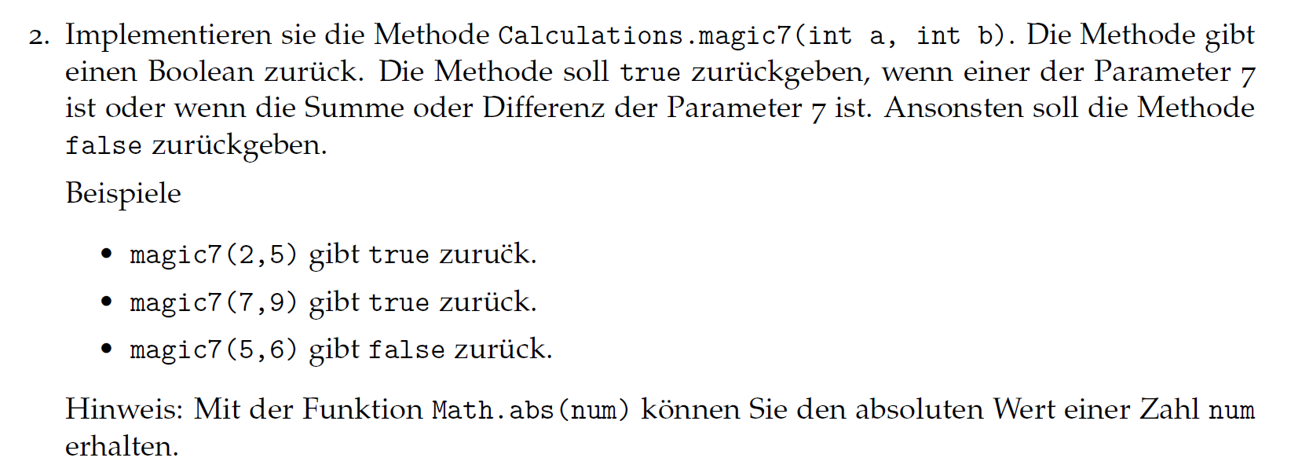
Aufgabe 4: Berechnungen

Slide 64
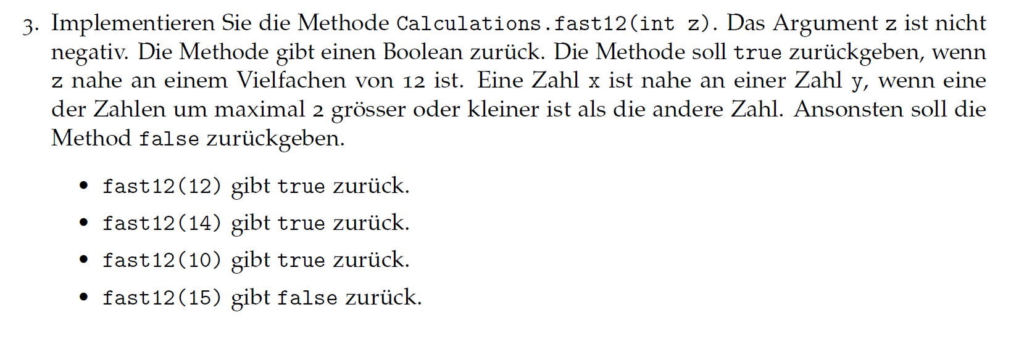
Aufgabe 4: Berechnungen

Slide 65
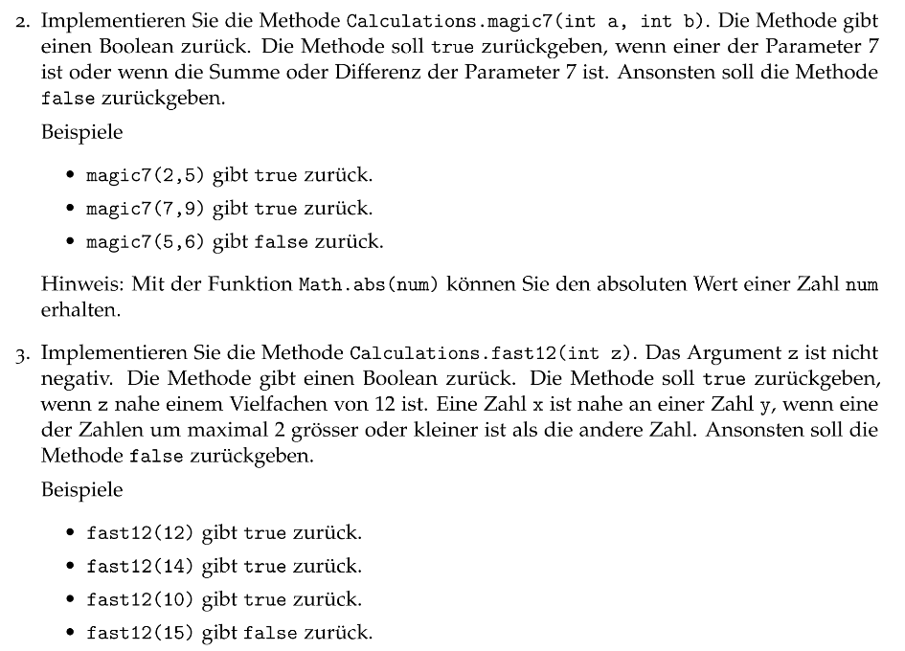
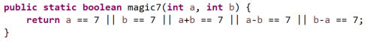
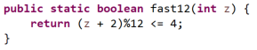

Slide 66
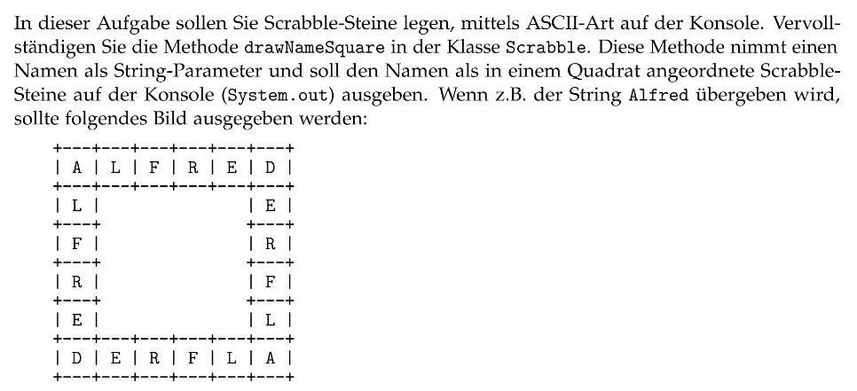
Aufgabe 5: Scrabble

Slide 67
Vorbesprechung

Slide 68
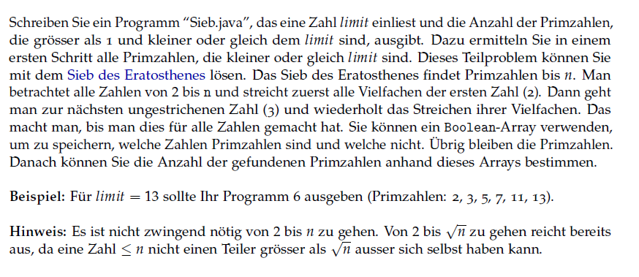
Aufgabe 1: Sieb des Eratosthenes
Notes:
Alle Vielfachen ab n*n. Wenn a < n*n bedeutet das sqrt(a) < n. Da aber sqrt(a) der grösst mögliche Teiler einer Zahl kann n kein Teiler von a sein.
Laufzeit: O(n*log(log(n))) das log(log(n)) kommt von der harmonischen Reihe

Slide 69
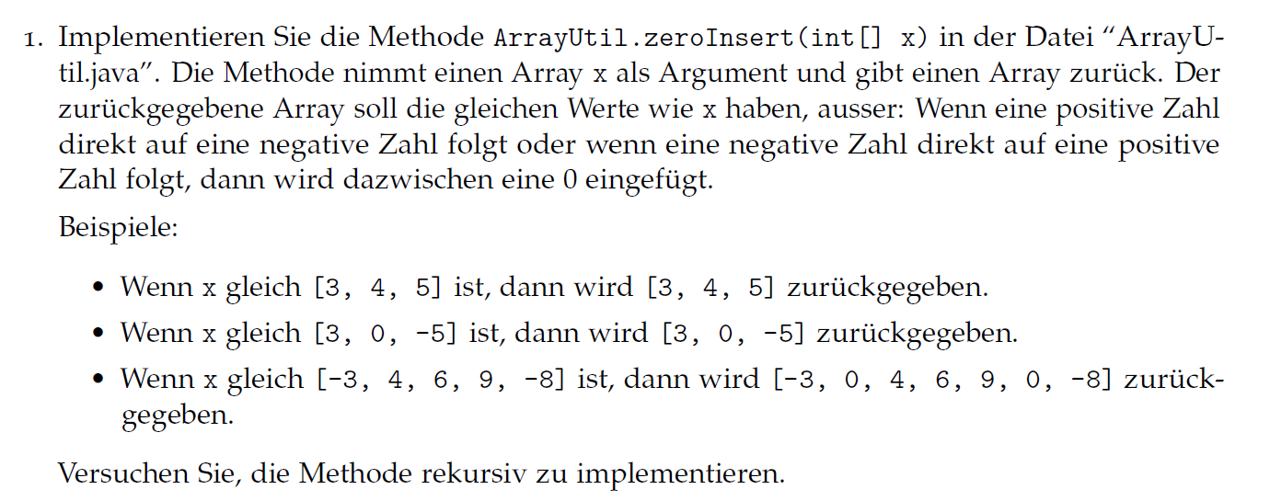
Aufgabe 2: Arrays

Slide 70
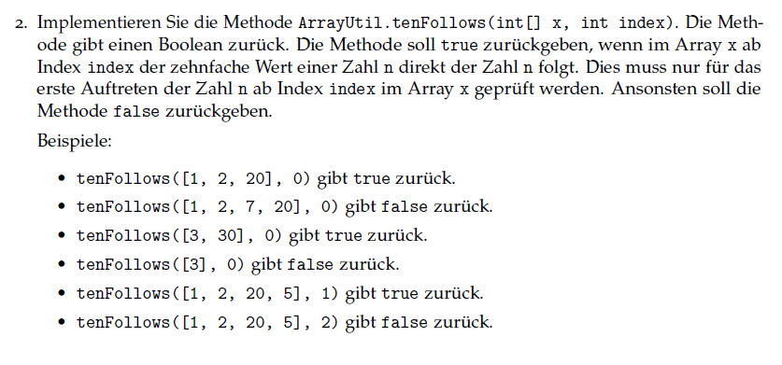
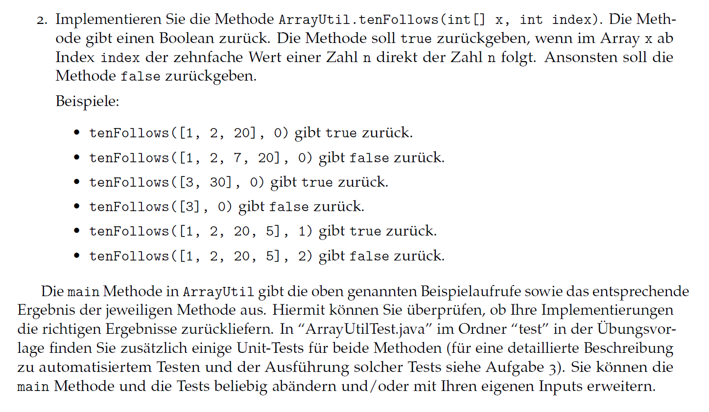
Aufgabe 2: Arrays

Slide 71
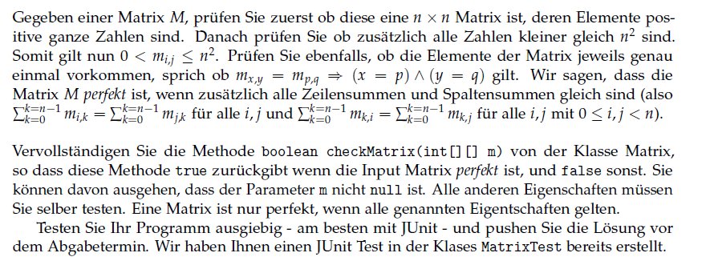
Aufgabe 3: 2D Arrays

Slide 72
Aufgabe 4: Testen mit JUnit
Zweck des Programms:
Wochentag eines Datums (nach 01.01.1900) ausgeben Beispiel:13.10.2017 → Friday Gibt fälschlicherweise aber “The 13.10.2017 is a Sunday” aus.
Berücksichtigt Schaltjahre (“Leap year”)
Funktionsweise:
Überprüft, ob Datum OK ist
Zählt die Tage ab 1.1.1900 bis zum eingegebenen Datum
Wochentag = Tage % 7
Notes:
Assistent-TODO: Aufgaben lesen

Slide 73
Aufgabe 4: Testen mit JUnit
Tests in PerpetualCalendarTest.java
Einzelne Tests prüfen Rückgabewerte von einzelnen Methoden des Programms PerpetualCalendar.java
Tests sollten interessante Parameter für die Methoden testen
Beispiel testCountDaysInYear(): assertEquals(366, PerpetualCalendar.countDaysInYear(1904)); 1904 ist ein Schaltjahr, also sollte countDaysInYear() 366 Tage zurückgeben
DEMO
Notes:
interessante Parameter:
Definitionsbereich der Funktion
Grenzwerte, “White box testing” → Path coverage, …
Demo:
gemeinsames Lösen von Aufgaben 1.a. bis 1.e.
Eclipse Bedienung (JUnit Ansicht, Tests ausführen, etc.)
bei Übungsblatt 4 können auch Tests geschrieben werden (als zusätzliche Übung)

Slide 74
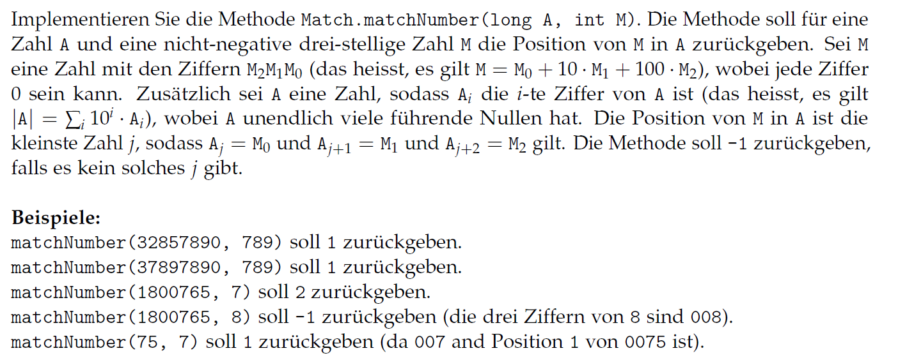
Aufgabe 5: Matching Numbers
Notes:
interessante Parameter:
Definitionsbereich der Funktion
Grenzwerte, “White box testing” → Path coverage, …
Demo:
gemeinsames Lösen von Aufgaben 1.a. bis 1.e.
Eclipse Bedienung (JUnit Ansicht, Tests ausführen, etc.)
bei Übungsblatt 4 können auch Tests geschrieben werden (als zusätzliche Übung)

Slide 75
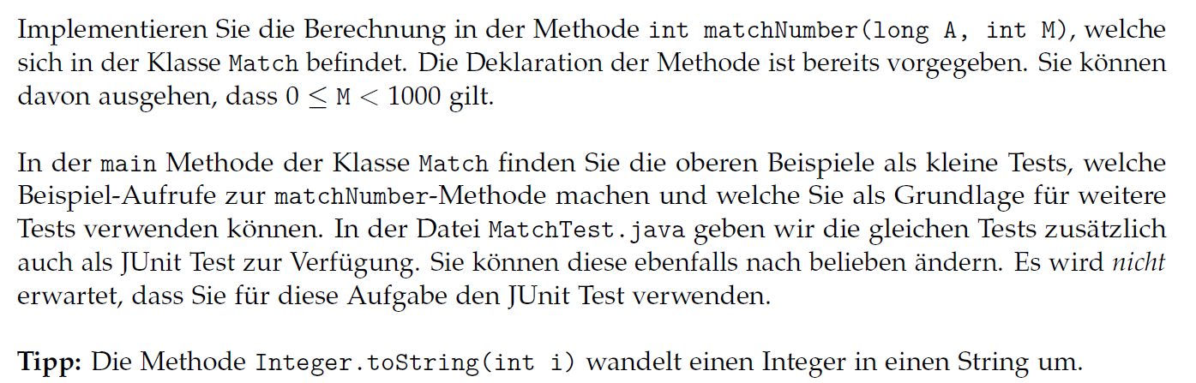
Aufgabe 5: Matching Numbers

Slide 76
Aufgabe 6: Substring-Counter (Bonus!)
Diese Aufgabe gibt Bonuspunkte!
Regeln findet ihr hier: https://lec.inf.ethz.ch/infk/eprog/2024/exercises/additionals/bonusaufgaben_regeln.pdf

Slide 77
Kahoot
https://create.kahoot.it/details/e70bd2da-9dda-4697-a00f-b35f43b5ed60

